Slide 1

Análisis de Riesgos
Maestría en Gerencia Proyectos
Profesor: Elkin Gómez Salazar

Slide 2
ESTIMACIÓN DE LA DEMANDA MEDIANTE EL MODELO DE BASS

Slide 3
MODELO DE BASS
A finales de la década de los años 60, Frank Bass desarrolló un modelo matemático conocido como el modelo de difusión de Bass, que ha sido la piedra angular de las distintas técnicas de estimación de la demanda de nuevos productos a lo largo de los últimos 40 años. Su utilización, desde su nacimiento, ha tenido una inmensa influencia sobre la prospectiva y el management, particularmente en los últimos 10 años, dado el notable acortamiento del ciclo de vida de los productos como consecuencia del incesante y creciente flujo de innovación tecnológica (Ofek, 2005).

Slide 4
MODELO DE BASS
De acuerdo con el modelo de Bass, el número de consumidores que compran un nuevo producto en un momento determinado del tiempo es función de la demanda de los individuos innovadores, es decir, los que adquieren el nuevo producto independientemente de lo que hagan otros consumidores, y de la demanda de los imitadores o los que consumen un producto porque los demás lo hacen.

Slide 5
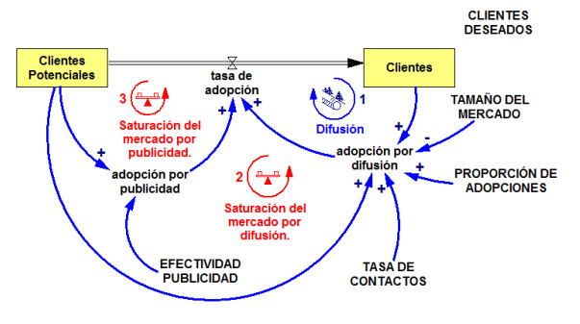
MODELO DE BASS

Slide 6
MODELO DE BASS
Matemáticamente, el modelo de Bass se define de la siguiente manera:
S(t+1) = p*N + (q-p)*Q(t) - (q/N)*Q(t)^2

Slide 7
MODELO DE BASS
Los parámetros del modelo son:
N: máximo número de consumidores que pueden adquirir el producto (lo que no significa toda la población del país o región bajo análisis, sino solo los potenciales compradores).
P: coeficiente de innovación. Es la probabilidad que un innovador compre o adopte el producto en el periodo «t» (puede interpretarse como la tasa a la que un consumidor compra espontáneamente el producto).
Q: coeficiente de imitación. Es la probabilidad que un imitador adopte el nuevo producto. Este coeficiente captura el efecto boca en boca, es decir, la comunicación que hay entre los innovadores y los imitadores, por lo cual estos últimos aprenden y copian a los primeros (también llamado efecto contagio).

Slide 8
MODELO DE BASS

Slide 9
Modelo de alta Innovación Baja Imitación

Slide 10
Modelo de baja Innovación Alta Imitación

Slide 11
EJERCICIO
La empresa tecnológica HI-TEC necesita hacer la proyección de demanda para un dispositivo WIFI 5G en algunos países de Suramérica. Según estudios, ellos tienen la siguiente información
País | No de Habitantes | Mercado Potencial | Coeficiente de innovación | Coeficiente de imitación
Colombia | 49.650.000 | 0,45 | 20,0% | 30,0%
Venezuela | 28.870.000 | 0,12 | 0,1% | 20,0%
Perú | 31.990.000 | 0,38 | 15,0% | 50,0%
Argentina | 44.490.000 | 0,59 | 30,0% | 38,0%
Chile | 18.730.000 | 0,65 | 48,0% | 20,0%
Calcule las ventas proyectadas y acumuladas para los próximos 20 mes, grafique los resultados y analice

